Slide 1
ALTERNATİF AKIM DEVRE ANALİZİ
11.HAFTA

Slide 2
İÇİNDEKİLER
Kompleks sayılarla işlemler

Slide 3
Kompleks Sayılarla İşlemler
Gerçek (Reel) sayılar : Gerçek sayılar - ∞ ile ∞ arasında x ekseni boyunca uzanır ve pozitif sayıların karekökleri de bu doğru üzerindedir.
Sanal (Imagıner) sayı : Negatif sayıların kareköklerini ifade eder.
Sanal sayılar gerçek sayı doğrusunda gösterilmez . Bunlar için ayrı bir sayı doğrusu y ekseninde ifade edilir .Böylece j terimi çarpan olarak girdiği gerçek sayıyı pozitif dönüş yönüne göre 90 derece döndürür.

Slide 4
Kompleks Sayılarla İşlemler

Slide 5
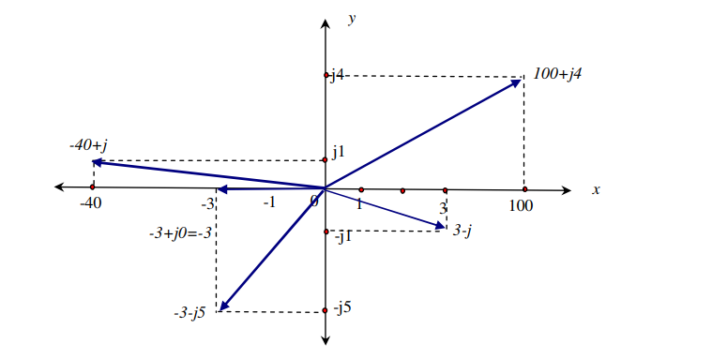
Kompleks Sayılarla İşlemler
Karmaşık sayı : Gerçek ve sanal sayıları kapsayan bir sayı grubu olarak karmaşık sayılar ifade edilir. Bu sayılar bir vektör olup koordinatlarını gerçek ve sanal terimler oluşturur. Bir karmaşık sayının adresi ve ifadesi aşağıdaki gibidir .
Z= (reel,sanal) =(a+jb)= a+jb

Slide 6
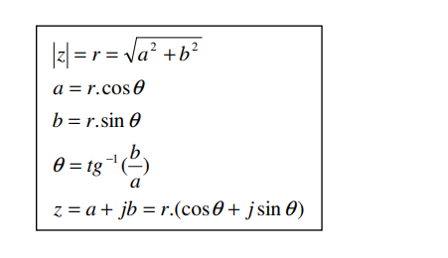
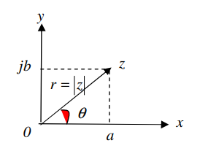
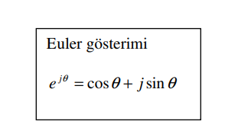
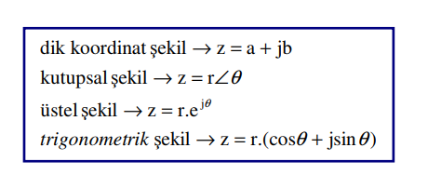
Kompleks Sayılarla İşlemler
Gösterim şekilleri: (Hepsi aynı ifadeyi verir.)

Slide 7
Kompleks Sayılarla İşlemler
Verilen ifadelerdeki θ açısı karmaşık sayı vektörünün gerçek ve sanal terimlerinin belirlediği x ekseni ile yaptığı mutlak açıdır. Z karmaşık sayısının gerçek açısı pozitif x ekseni ile yaptığı açıdır . Dik koordinat şekilden kutupsala veya üstele dönüşümde , karmaşık sayılar birbirinden farklı olmasına rağmen değeri b ve a nın negatif veya pozitif değerlerine göre aynı açı değerleri verebilir. Açının gerçek değeri, gerçek ve sanal terimlerin konumlarının belirlendiği x-y koordinat ekseninden belirlenebilir.

Slide 8
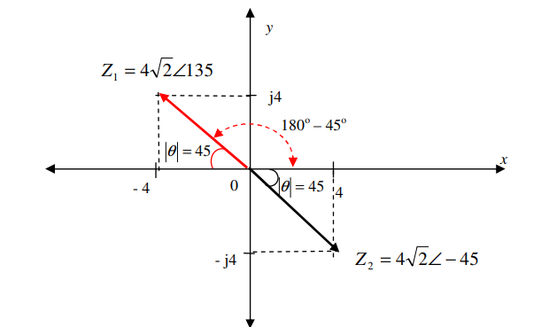
Kompleks Sayılarda İşlemler
Örnek :

Slide 9
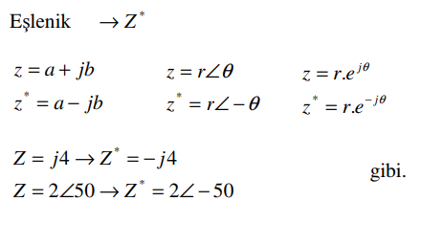
Kompleks Sayılarla İşlemler
Karmaşık sayının eşleniği :
Karmaşık sayının eşleniğinde, sanal terimin işaretinin tersi alınır. Gerçek terim işareti korunur. Kutupsal gösterimde ise açının ters işareti alınır.

Slide 10
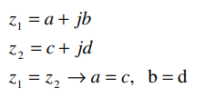
Kompleks Sayılarla İşlemler
Karmaşık sayıların eşitliği:
Gerçek ve sanal terimler karşılıklı olarak birbirine eşittir.
Toplama işlemi:
Karşılıklı gerçek ve sanal terimler birbiriyle toplanır . Kutupsal gösterim gibi diğer şekillerde ise karmaşık sayılar dik koordinat keşline dönüştürülür ve işlem yapılır .

Slide 11
Kompleks Sayılarla İşlemler
Çarpma işlemi :
Dik koordinat şekillerinde her bir terimin birbiriyle çarpımın toplamları ile ifade edilir. Kutupsal ve üstel şekillerde ise büyüklükler çarpılır açılar toplanır.

Slide 12
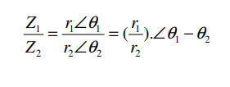
Kompleks Sayılarla İşlemler
Bölme İşlemi :
Dik koordinatlı şekillerde bölme işlemi için paydanın eşleniği, pay ve payda ile çarpılır ve işlem yapılarak sonuç bulunur. Kutupsal gösterimlerde ise büyüklükler bölünür, paydadaki sayının açısı -1 ile çarpılarak paydaki açı ile toplanır.

Slide 13
KAYNAKÇA
Devre Analizi –II Ders Notları-Yrd. Doç. Dr. Özcan ATLAM
http://teknikbilimlermyo.istanbul.edu.tr/elektrik/wp-content/uploads/2015/03/B%C3%B6l%C3%BCm-7.pdf

